Slide 1
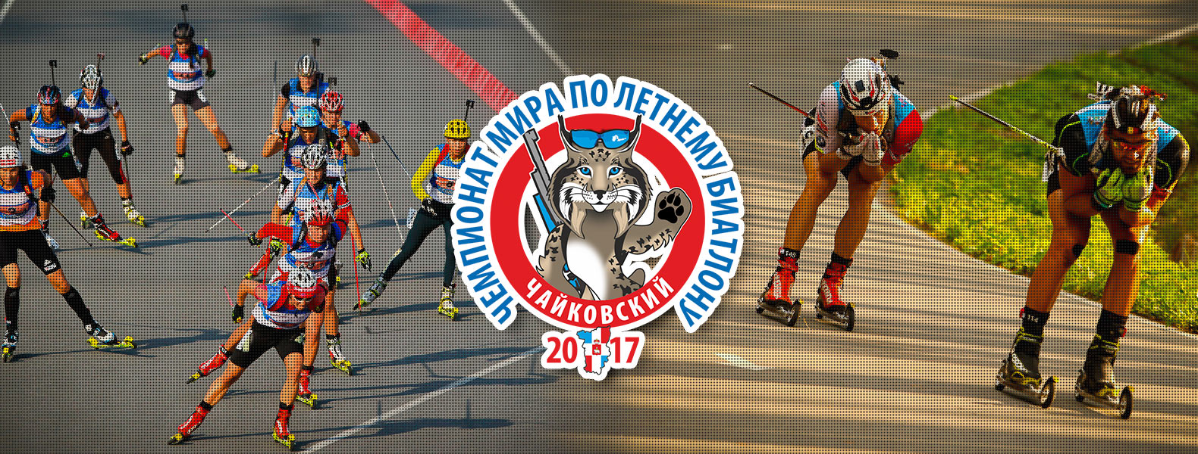
ПРОГРАММА
СПОРТИВНЫХ и КУЛЬТУРНЫХ
мероприятий
в период проведения IBU Чемпионата мира по летнему биатлону
2017 Чайковский
23-27 августа 2017 года

Slide 2
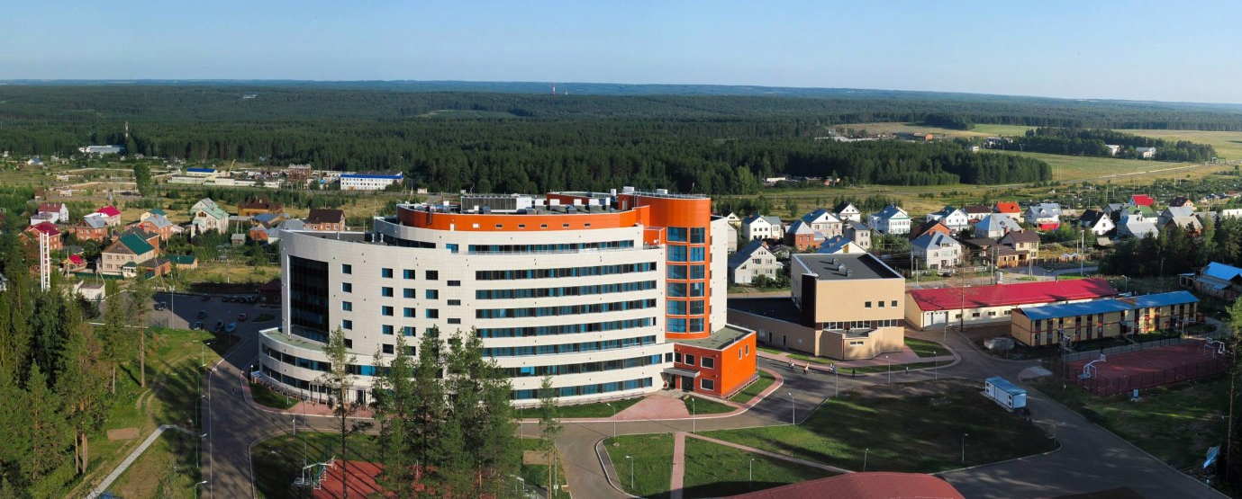
СПОРТИВНЫЕ МЕРОПРИЯТИЯ
Чемпионата мира по летнему биатлону 2017 года
23
11.00 Конференц-зал отеля - Совещание капитанов команд, выбор жюри 13.00-14.30 ЛБК - Тренировка (юниоры/юниорки) 15.00-16.30 ЛБК - Тренировка (мужчины/женщины)
августа
Notes:
23 августа – «Широкая среда»
11.00 Конференц-зал отеля Совещание капитанов команд, выбор жюри
13.00 – 14.30 ЛБК Тренировка (юниоры/юниорки)
15.00 – 16.30 ЛБК Тренировка (мужчины/женщины)

Slide 3
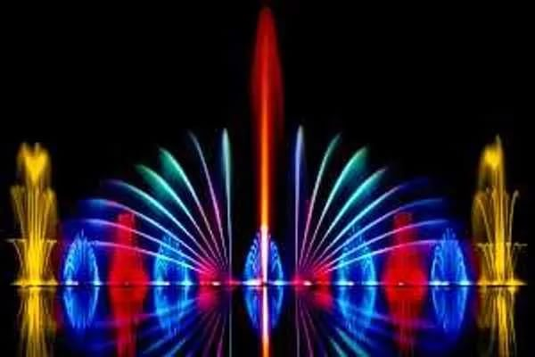
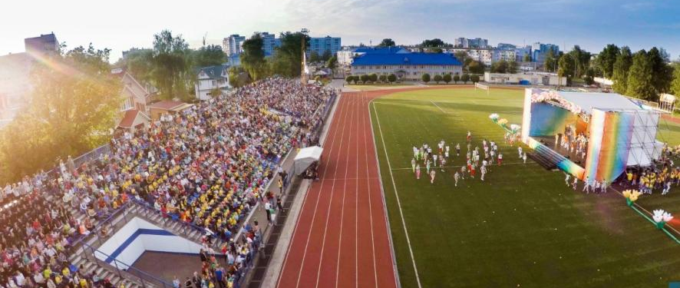
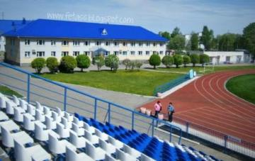
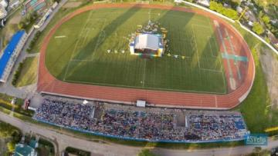
СПАССКИЕ ГУЛЯНИЯ В ЧАЙКОВСКОМ
Культурная программа во время проведения Чемпионата мира по летнему биатлону 2017 года
23
19.00-20.00 Стадион «Энергия» - вход на стадион «Энергия»
19.30-20.00 Стадион «Энергия» - флешмоб со зрителями на трибунах
20.00-21.15 Стадион «Энергия» - Церемония открытия Чемпионата
21.30-23.00 Пл. К. Маркса - Открытие музыкального фонтана
августа
Notes:
23 августа – «Широкая среда»
19.00 – 20.00 Стадион «Энергия» - Вход на стадион
19.30 – 20.00 Стадион «Энергия» - Флешмоб со зрителями на трибунах (6 выходов)
20.00 - 21.15 Стадион «Энергия» Церемония открытия Чемпионата • Театрализованный пролог с участием акробатических, хореографических, вокальных коллективов с использованием видеоконтента и современных спецэффектов; • Парад флагов государств команд-участниц; • Приветственные слова почетных гостей: губернатор Пермского края, вице-президент IBU, президент Союза биатлонистов России; • Церемония выноса флага; • Финал
21.30 – 23.00 Пл. Карла Маркса Открытие музыкального фонтана Молодежная акция с презентацией музыкального фонтана: • Выступление молодежных объединений города Чайковского • Приветственные слова почетных гостей
• Свето-музыкальное шоу танцующих фонтанов

Slide 4
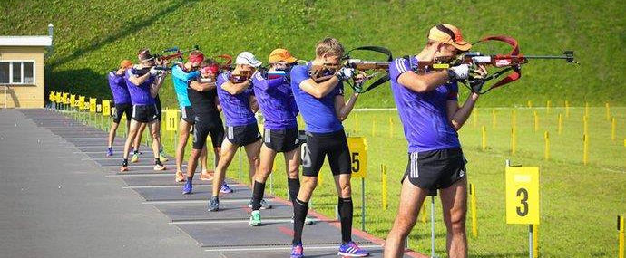
СПОРТИВНЫЕ МЕРОПРИЯТИЯ
Чемпионата мира по летнему биатлону 2017 года
24
10.00 -12.00 ЛБК - Официальная тренировка (юниоры/юниорки)
13.00-15.00 ЛБК - Официальная тренировка (мужчины/женщины)
августа
Notes:
24 августа – «Лакомый четверг»
10.00 -12.00 ЛБК - Официальная тренировка (юниоры/юниорки)
13.00-15.00 ЛБК - Официальная тренировка (мужчины/женщины)

Slide 5
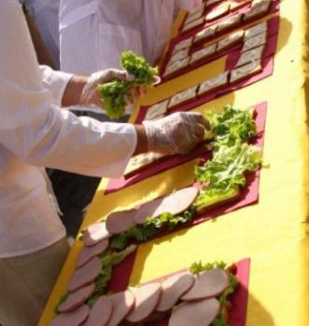
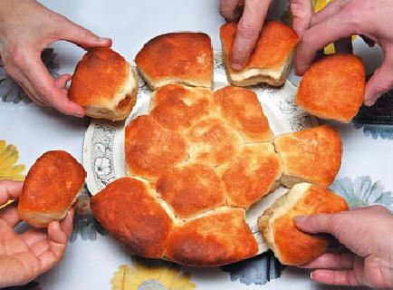
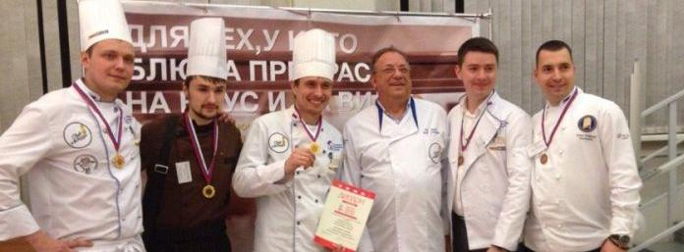
СПАССКИЕ ГУЛЯНИЯ В ЧАЙКОВСКОМ
Культурная программа во время проведения Чемпионата мира по летнему биатлону 2017 года
24
8.00-18.00 Дворец Молодежи - Фестиваль «Прикамская кухня»
18.00-18.30
Пл. К. Маркса - презентация «Бутерброд – чемпион»
августа
Notes:
24 августа – «Лакомый четверг»
8.00 – 18.00 Дворец Молодёжи
Фестиваль «Прикамская кухня»
• Конкурс поваров
• Презентация «Бутерброд – чемпион»
11.00 – 12.00 Дворец Молодёжи
Торжественное открытие Фестиваля «Прикамская кухня»
18.00 – 18.30 Пл. Карла Маркса
Благотворительная акция «Бутерброд – чемпион»

Slide 6
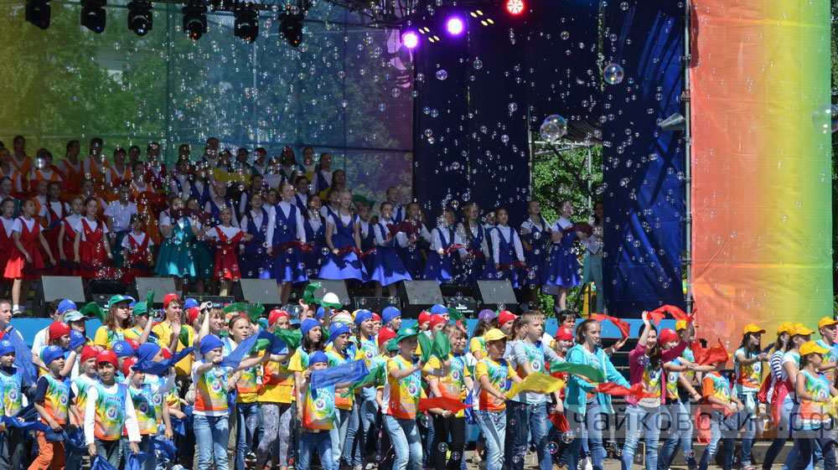
СПАССКИЕ ГУЛЯНИЯ В ЧАЙКОВСКОМ
Культурная программа во время проведения Чемпионата мира по летнему биатлону 2017 года
24
18.00-20.00 Пл. К. Маркса - Концертная программа «Музыкальный экспресс»
20.00-21.00 Пл. К. Маркса - концертная программа «Чайковский бит»
21.00-22.00 Пл. К. Маркса - Свето-музыкальное шоу танцующих фонтанов «Музыкальная волна»
августа
Notes:
24 августа – «Лакомый четверг»
18.00 – 20.00 Пл. Карла Маркса
«Музыкальный экспресс» Концертная программа
«Хорус Квартет», Оркестр народных инструментов
20.00-21.00 Пл. К. Маркса - концертная программа «Чайковский бит»
21.00-22.00 Пл. К. Маркса - Свето-музыкальное шоу танцующих фонтанов «Музыкальная волна»

Slide 7
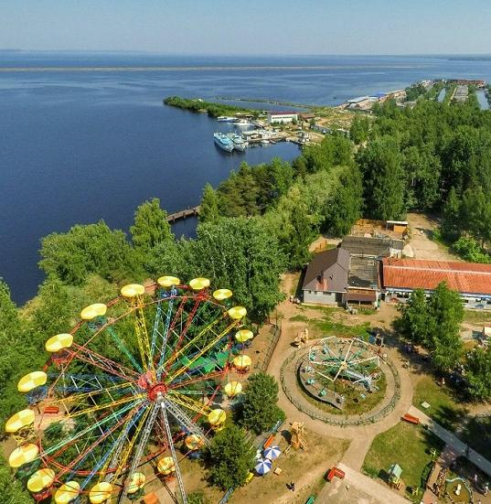
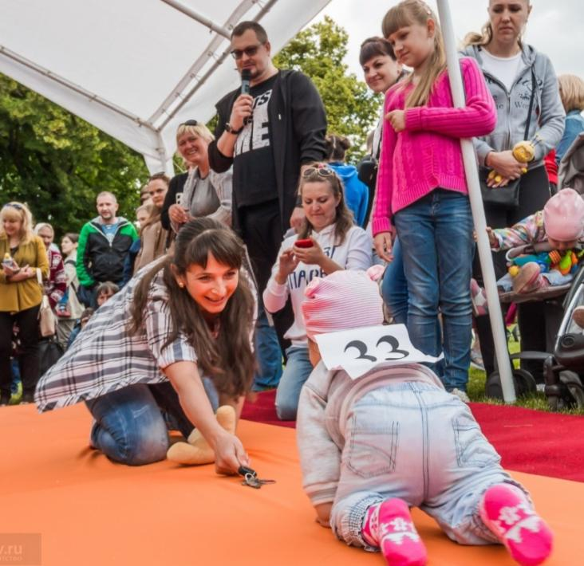
СПАССКИЕ ГУЛЯНИЯ В ЧАЙКОВСКОМ
Культурная программа во время проведения Чемпионата мира по летнему биатлону 2017 года
24
17.00-19.00 Парк культуры и отдыха – «Бег в ползунках»
V городские соревнования по забегам ползунков и ходунков.
Развлекательная программа для детей и родителей.
августа
Notes:
24 августа – «Лакомый четверг»
17.00 – 19.00 Парк культуры и отдыха
«Бег в ползунках».
V городские соревнования по забегам ползунков и ходунков.
Развлекательная программа для детей и родителей:
- выступление творческих коллективов Чайковского района,
- интерактивная программа,
- работа аттракционов парка

Slide 8
СПОРТИВНЫЕ МЕРОПРИЯТИЯ
Чемпионата мира по летнему биатлону 2017 года
25
10.15-10.45 ЛБК - Пристрелка (юниоры/юниорки)
10.45-10.55 ЛБК - Интерактивная программа «ЗРИТЕЛЬ»
11.00-13.10 ЛБК - Смешанная эстафета (юниоры/юниорки)
После окончания гонки: Цветочная церемония,
Интерактивная программа «ЗРИТЕЛЬ»
13.15-13.45 ЛБК - Пристрелка (мужчины/женщины)
13.45-13.55 ЛБК - Интерактивная программа «ЗРИТЕЛЬ»
14.00-16.10 ЛБК - Смешанная эстафета (мужчины/женщины)
После окончания гонки: Цветочная церемония,
Интерактивная программа «ЗРИТЕЛЬ»
16.15 – 17.45 ЛБК - Общая тренировка.
Жеребьевка на спринт (в комнате Хронометража)
августа
Notes:
25 августа – «Дивная пятница»
10.15-10.45 ЛБК - Пристрелка (юниоры/юниорки)
10.45-10.55 ЛБК - Интерактивная программа «ЗРИТЕЛЬ»
11.00-13.10 ЛБК - Смешанная эстафета (юниоры/юниорки)
После окончания гонки: Цветочная церемония,
Интерактивная программа «ЗРИТЕЛЬ»
13.15-13.45 ЛБК - Пристрелка (мужчины/женщины)
13.45-13.55 ЛБК - Интерактивная программа «ЗРИТЕЛЬ»
14.00-16.10 ЛБК - Смешанная эстафета (мужчины/женщины)
После окончания гонки: Цветочная церемония,
Интерактивная программа «ЗРИТЕЛЬ»
16.15 – 17.45 ЛБК - Общая тренировка.
Жеребьевка на спринт (в комнате Хронометража)

Slide 9
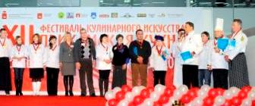
СПАССКИЕ ГУЛЯНИЯ В ЧАЙКОВСКОМ
Культурная программа во время проведения Чемпионата мира по летнему биатлону 2017 года
25
10.00 – 18.30 Дворец молодежи - Фестиваль «Прикамская кухня»
18.30 – 19.00 Пл. К. Маркса - Церемония награждения участников фестиваля
августа
Notes:
25 августа – «Дивная пятница»
10.00 – 18.30 Дворец Молодёжи
Фестиваль «Прикамская кухня»
• Конкурс поваров
18.30 – 19.00 Пл. Карла Маркса
Церемония награждения по итогам конкурсов Фестиваля «Прикамская кухня»

Slide 10
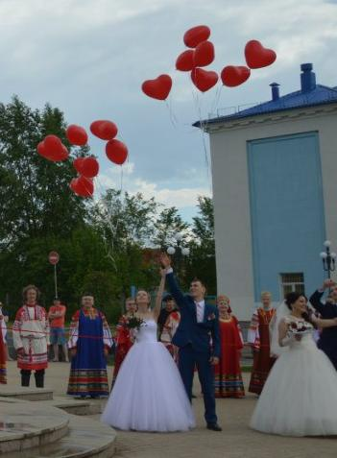
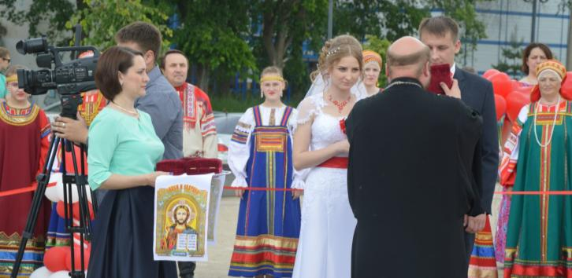
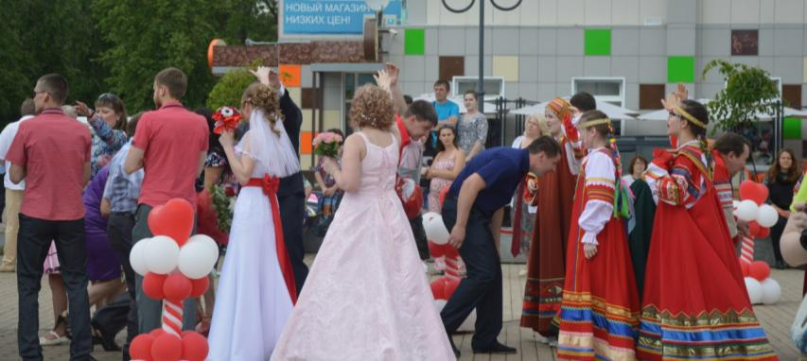
СПАССКИЕ ГУЛЯНИЯ В ЧАЙКОВСКОМ
Культурная программа во время проведения Чемпионата мира по летнему биатлону 2017 года
25
16.00 – 17.00 Пл. К. Маркса - Народное гуляние «Прикамская свадьба»
августа
Notes:
25 августа – «Дивная пятница»
16.00 – 17.00 Пл. Карла Маркса
Народное гуляние «Прикамская свадьба»
• Традиционный свадебный обряд
• Выступление фольклорных коллективов

Slide 11
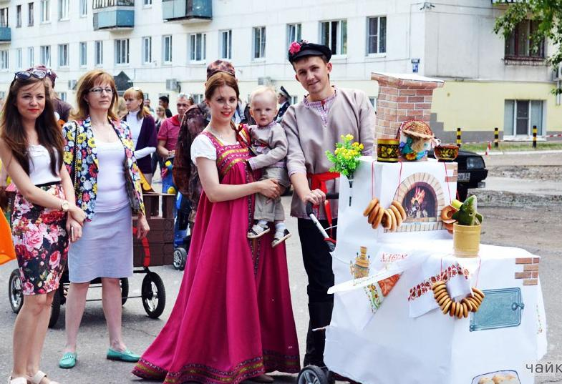
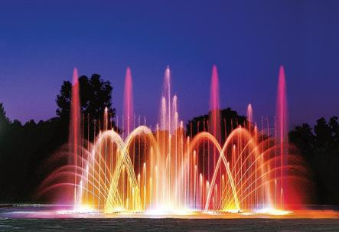
СПАССКИЕ ГУЛЯНИЯ В ЧАЙКОВСКОМ
Культурная программа во время проведения Чемпионата мира по летнему биатлону 2017 года
25
17.00 – 18.30 Пл. К. Маркса - Фестиваль-парад детских колясок
«Коляска-сказка»
19.00 – 21.00 Пл. К. Маркса - Концертная программа «На одной волне»
21.00 – 22.00 Пл. К. Маркса - Свето-музыкальное шоу танцующих фонтанов
августа
Notes:
25 августа – «Дивная пятница»
17.00 – 18.30 Пл. Карла Маркса
Фестиваль-парад детских колясок
• Театрализованное шествие детских колясок и детских велосипедов.
• Концертная программа
• Награждение победителей парада
19.00 – 21.00 Пл. Карла Маркса
«На одной волне» Концертная программа профессиональных коллективов Перми
(лауреат международных конкурсов квартет «Каравай», Ансамбль «Воскресенье»)
21.00 – 22.00 Пл. Карла Маркса
«Музыкальная волна» Свето-музыкальное шоу танцующих фонтанов

Slide 12
СПОРТИВНЫЕ МЕРОПРИЯТИЯ
Чемпионата мира по летнему биатлону 2017 года
26
09.30-10.20 ЛБК - Пристрелка (юниорки)
10.30 ЛБК - Спринт (юниорки)
11.30-11.55 ЛБК - После окончания гонки: Цветочная церемония, Интерактивная программа «ЗРИТЕЛЬ»
12.00-12.50 ЛБК - Пристрелка (мужчины)
13.00 ЛБК - Спринт (мужчины)
14.00-14.25 ЛБК - После окончания гонки: Цветочная церемония, Интерактивная программа «ЗРИТЕЛЬ»
14.30-15.20 ЛБК - Пристрелка (женщины)
15.30 ЛБК - Спринт (женщины)
16.30-16.55 ЛБК - После окончания гонки: Цветочная церемония, Интерактивная программа «ЗРИТЕЛЬ»
17.00-17.50 ЛБК - Пристрелка (юниоры)
18.00 ЛБК - Спринт (юниоры)
19.00-19.30 ЛБК - После окончания гонки: Цветочная церемония, Интерактивная программа «ЗРИТЕЛЬ»
августа
Notes:
26 августа – «Русская суббота»
09.30-10.20 ЛБК Пристрелка (юниорки)
10.30 ЛБК Спринт (юниорки)
11.30-11.55 ЛБК После окончания гонки: Цветочная церемония, Интерактивная программа «ЗРИТЕЛЬ»
12.00-12.50 ЛБК Пристрелка (мужчины)
13.00 ЛБК Спринт (мужчины)
14.00-14.25 ЛБК После окончания гонки: Цветочная церемония, Интерактивная программа «ЗРИТЕЛЬ»
14.30-15.20 ЛБК Пристрелка (женщины)
15.30 ЛБК Спринт (женщины)
16.30-16.55 ЛБК После окончания гонки: Цветочная церемония, Интерактивная программа «ЗРИТЕЛЬ»
17.00-17. 50 ЛБК Пристрелка (юниоры)
1 8.00 ЛБК Спринт (юниоры)
19.00-19.30 ЛБК После окончания гонки: Цветочная церемония, Интерактивная программа «ЗРИТЕЛЬ»

Slide 13
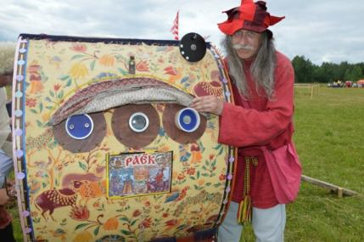
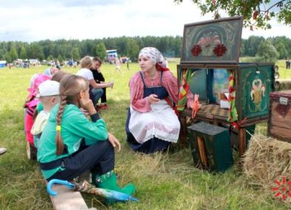
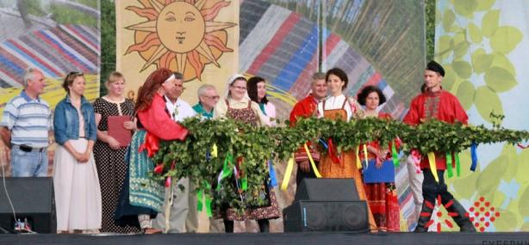
СПАССКИЕ ГУЛЯНИЯ В ЧАЙКОВСКОМ
Культурная программа во время проведения Чемпионата мира по летнему биатлону 2017 года
26
11.30-19.00 Пл. К. Маркса, Аллея Славы
- XIV Межрегиональный форум «Русский мир»
августа
Notes:
26 августа – «Русская суббота»
11.30 – 12.00 Аллея Славы, ул. Ленина
Шествие участников Межрегиональный форум «Русский мир»
12.00-19.00 Пл. К. Маркса
XIV Межрегиональный форум «Русский мир»
Центральная сцена
-Торжественное открытие форума
-Концертная программа творческих коллективов Пермского края, города Чайковского и Чайковского района
-Церемония передачи почетного символа Межрегионального форума «Русский мир»
XIV Межрегиональный форум «Русский мир»
Аллея Славы
Работа площадок XIII Межрегионального форума «Русский мир»:
• «Калинка-Малинка» (выступления коллективов Пермского края)
• «Молодецкие потехи» (традиционные русские единоборства и забавы)
• «Живая старина» (встреча-беседа с аутентичными фольклорными исполнителями Чайковского района)
• «Прикамские смотрины» конкурс красоты участниц фольклорных ансамблей
• «Звени, частушка!» конкурс исполнителей
• «Мамина сказка» (детский фольклор)
• «Театр Петрушки» (народный театр)
• Ярмарка народных умельцев
• «Чайковская слобода» (выставочные комплексы с экспонатами музеев Чайковского района)
• «Казачья слобода» (Хуторское казачье общество «Некрасовский»)
• Спектакль «Ожившие легенды Сайгатки»
• Ярмарка национальной кухни

Slide 14
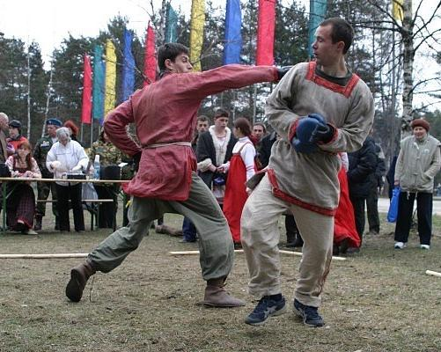
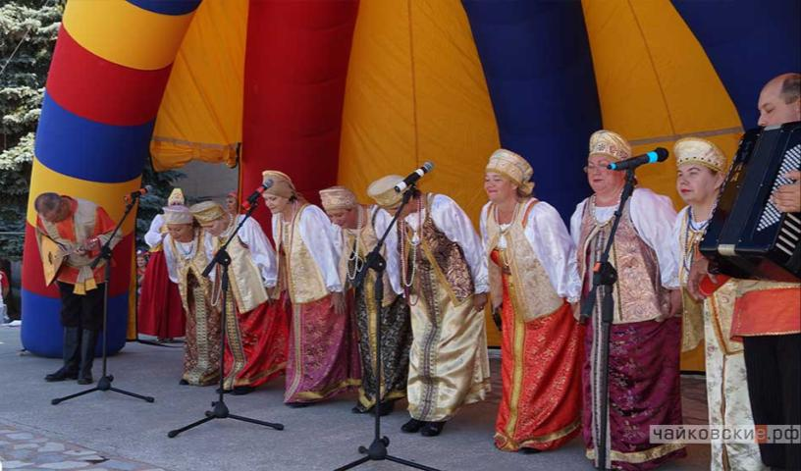
СПАССКИЕ ГУЛЯНИЯ В ЧАЙКОВСКОМ
Культурная программа во время проведения Чемпионата мира по летнему биатлону 2017 года
26
Аллея Славы:
Работа площадок XIV Межрегионального форума «Русский мир»:
«Калинка-Малинка» (выступления коллективов Межрегионального открытого фестиваля «Спасские напевы»)
«Молодецкие потехи» (традиционные русские единоборства и забавы)
«Живая старина» (встреча-беседа с аутентичными фольклорными исполнителями Чайковского района)
августа
Notes:
Аллея Славы
Работа площадок XIV Межрегионального форума «Русский мир»:
«Калинка-Малинка» (выступления коллективов Межрегионального открытого фестиваля «Спасские напевы»)
I Межрегиональный открытый фестиваль «Спасские напевы»
1. Выступления детских и взрослых творческих коллективов, солистов, профессиональных, самодеятельных артистов Пермского края
2. В программе: вокально-хореографические композиции, плясовые, хороводные, шуточные, игровые действия, театрализованные постановки
«Молодецкие потехи» (традиционные русские единоборства и забавы)
«Живая старина» (встреча-беседа с аутентичными фольклорными исполнителями Чайковского района)
Участники – аутентичные и фольклорные ансамбли, этногруппы
В программе: концерт-беседа с аутентичными фольклорными исполнителями, выступления фольклорных коллективов Чайковского района и Пермского края, конкурс красоты и умений «Прикамские смотрины» (среди участниц русских фольклорных коллективов)

Slide 15
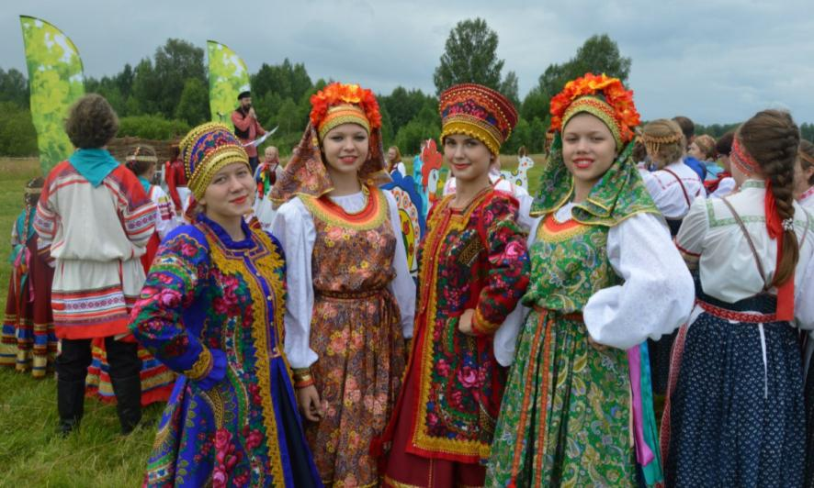
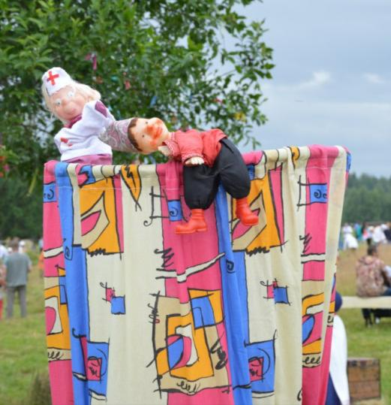
СПАССКИЕ ГУЛЯНИЯ В ЧАЙКОВСКОМ
Культурная программа во время проведения Чемпионата мира по летнему биатлону 2017 года
26
Аллея Славы:
Работа площадок XIV Межрегионального форума «Русский мир»:
«Прикамские смотрины» конкурс красоты участниц фольклорных ансамблей
«Звени, частушка!» конкурс исполнителей
«Мамина сказка» (детский фольклор)
«Театр Петрушки» (народный театр)
августа
Notes:
26 августа – «Русская суббота»
Аллея Славы
Работа площадок XIV Межрегионального форума «Русский мир»:
«Прикамские смотрины» конкурс красоты участниц фольклорных ансамблей
«Звени, частушка!» конкурс исполнителей
1.Выступления гармонистов и частушечников без возрастных ограничений
2.В программе: яркие песенно-танцевальные действия, фрагменты народных праздников и обрядов, вокально-хореографические композиции, плясовые, хороводные, игровые, шуточные, народные песни, оригинальные авторские сочинения, частушки.
«Мамина сказка» (детский фольклор)
«Театр Петрушки» (народный театр)
1.Участники - фольклорные коллективы, любительские театральные коллективы, ориентированные на уличные формы представлений
2.В программе – кукольное представление, главным героем которого является веселый персонаж – Петрушка

Slide 16
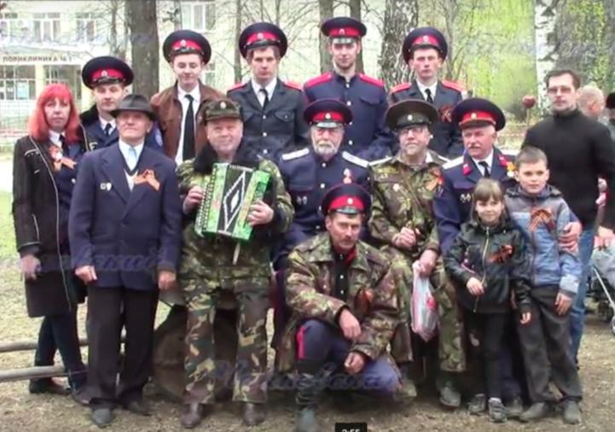
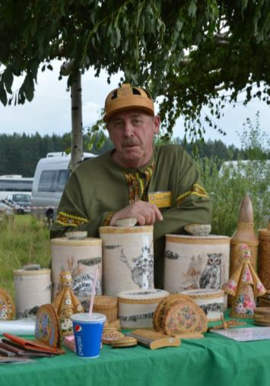
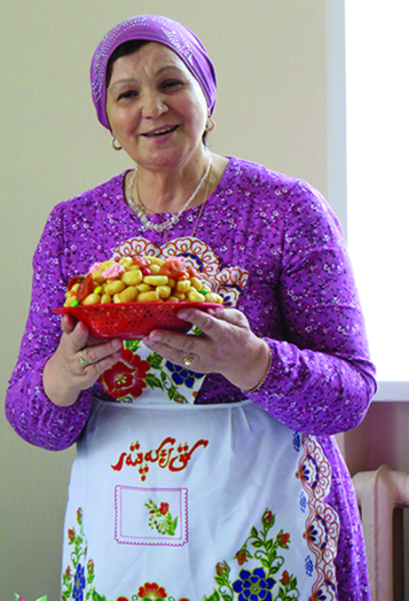
СПАССКИЕ ГУЛЯНИЯ В ЧАЙКОВСКОМ
Культурная программа во время проведения Чемпионата мира по летнему биатлону 2017 года
26
Аллея Славы:
Работа площадок XIV Межрегионального форума «Русский мир»:
Ярмарка народных умельцев
«Чайковская слобода» (выставочные комплексы с экспонатами музеев Чайковского района)
«Казачья слобода» (Хуторское казачье общество «Некрасовский»)
Спектакль «Ожившие легенды Сайгатки»
Ярмарка национальной кухни
августа
Notes:
26 августа – «Русская суббота»
Аллея Славы:
Работа площадок XIV Межрегионального форума «Русский мир»:
Ярмарка народных умельцев
I Межрегиональная открытая выставка – ярмарка декоративно-прикладного творчества
1.Презентационные мастер-классы
2.Выставка – ярмарка декоративно-прикладного творчества по направлениям:
-узорное ткачество и ковроделие
-гончарные изделия
-резьба по дереву и камню
-ювелирные изделия и украшения
-игрушки, сувениры
-детское творчество и другие
«Чайковская слобода» (выставочные комплексы с экспонатами музеев Чайковского района)
Выставочные комплексы с экспонатами музеев Чайковского района "Чайковское Прикамье многонациональное (русские, татары, удмурты, башкиры, чуваши, марийцы, белорусы)".
Выставка «Кухня народов Прикамья», МБУК «Чайковский краеведческий музей»
«Казачья слобода» (Хуторское казачье общество «Некрасовский»)
Спектакль «Ожившие легенды Сайгатки»
Ярмарка национальной кухни

Slide 17
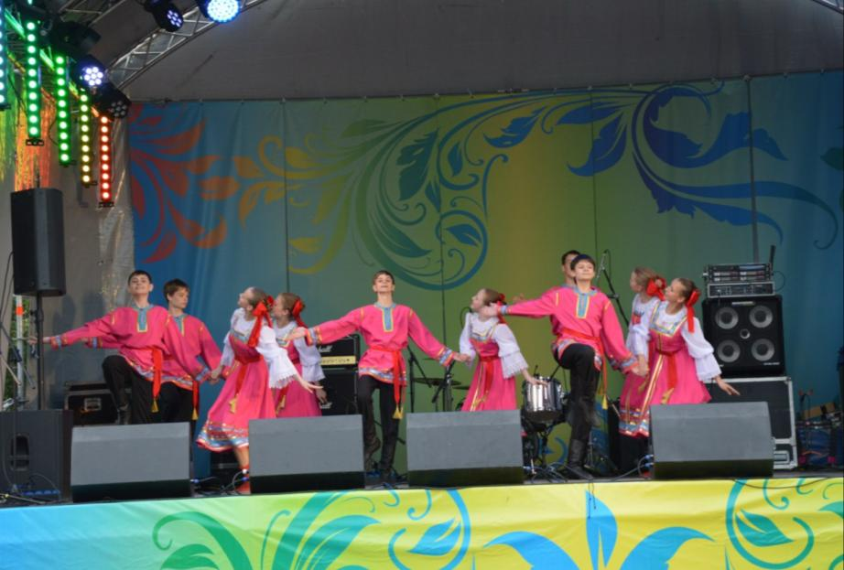
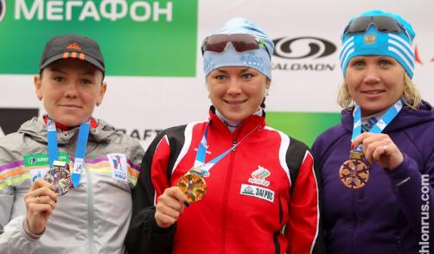
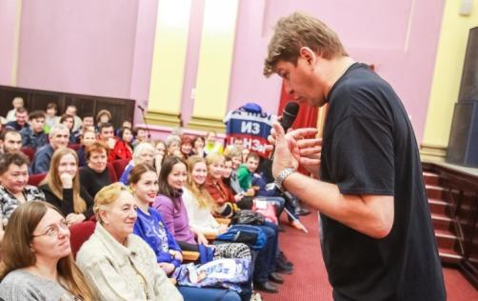
СПАССКИЕ ГУЛЯНИЯ В ЧАЙКОВСКОМ
Культурная программа во время проведения Чемпионата мира по летнему биатлону 2017 года
26
19.00-20.30 Пл. К. Маркса - Концертная программа «Душа России»
20.30-21.00 Пл. К. Маркса - Медальная церемония
вручения наград по итогам двух соревновательных дней
21.00-22.00 Пл. К. Маркса - Свето-музыкальное шоу танцующих фонтанов
августа
Notes:
26 августа – «Русская суббота»
19.00 – 20.30 Пл. Карла Маркса
«Душа России» Концертная программа
20.30 – 21.00 Пл. Карла Маркса Медальная церемония вручения наград Чемпионата мира по летнему биатлону по итогам двух соревновательных дней (эстафетной и спринтерской гонок)
21.00 – 22.00 Пл. Карла Маркса
«Музыкальная волна» Свето-музыкальное шоу танцующих фонтанов

Slide 18
СПОРТИВНЫЕ МЕРОПРИЯТИЯ
Чемпионата мира по летнему биатлону 2017 года
27
09.45-10.15 ЛБК - Пристрелка (юниорки)
10.30 ЛБК - Персьют (юниорки)
После окончания гонки: Цветочная и медальная церемонии, Интерактивная программа «ЗРИТЕЛЬ»
12.15-12.45 ЛБК - Пристрелка (мужчины)
13.00 ЛБК - Персьют (мужчины)
После окончания гонки: Цветочная и медальная церемонии, Интерактивная программа «ЗРИТЕЛЬ»
14.15-14.45 ЛБК - Пристрелка (женщины)
15.00 ЛБК - Персьют (женщины)
После окончания гонки: Цветочная и медальная церемонии, Интерактивная программа «ЗРИТЕЛЬ»
16.15-16.45 ЛБК - Пристрелка (юниоры)
17.00 ЛБК - Персьют (юниоры)
После окончания гонки: Цветочная и медальная церемонии
После награждения: Церемония закрытия Чемпионата мира
августа
Notes:
27 августа – «Щедрое воскресенье»
09.45-10.15 ЛБК Пристрелка (юниорки)
10.30 ЛБК Персьют (юниорки)
После окончания гонки: Цветочная и медальная церемонии,
Интерактивная программа «ЗРИТЕЛЬ»
12.15-12.45 ЛБК Пристрелка (мужчины)
13.00 ЛБК Персьют (мужчины)
После окончания гонки: Цветочная и медальная церемонии,
Интерактивная программа «ЗРИТЕЛЬ»
14.15-14.45 ЛБК Пристрелка (женщины)
15.00 ЛБК Персьют (женщины)
После окончания гонки: Цветочная и медальная церемонии,
Интерактивная программа «ЗРИТЕЛЬ»
16.15-16.45 ЛБК Пристрелка (юниоры)
17.00 ЛБК Персьют (юниоры)
После окончания гонки: Цветочная и медальная церемонии
По согласованию ЛБК После награждения: Церемония закрытия Чемпионата мира

Slide 19
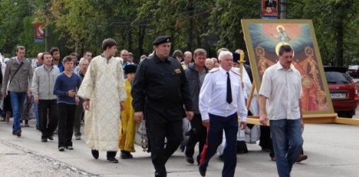
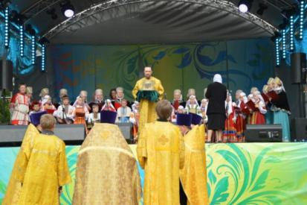
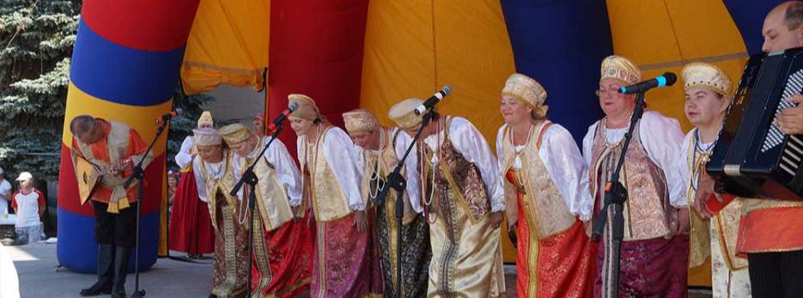
СПАССКИЕ ГУЛЯНИЯ В ЧАЙКОВСКОМ
Культурная программа во время проведения Чемпионата мира по летнему биатлону 2017 года
27
Аллея Славы
I Межрегиональный открытый фестиваль национальных культур «Спасские гуляния»
Межмуниципальный открытый фестиваль «Яблочный спас»
Фестиваль «Мы живем в России»
августа
Notes:
Крестный ход от храмов города до пл. Карла Маркса
Центральная сцена на пл. Карла Маркса
Праздничный молебен с Чином освящения яблок
Аллея Славы («Красная сцена»)
I Межрегиональный открытый фестиваль национальных культур «Спасские гуляния»
Фестивальные выступления любительских, профессиональных национальных фольклорных, народных, вокальных, танцевальных коллективов, студий, творческих объединений, солистов Чайковского района, Пермского края, Удмуртской Республики, Республик Башкортостан, Татарстан
В программе: песенно-танцевальное действие, фрагменты народных праздников и обрядов, вокально-хореографические композиции, музыкальные и танцевальные концертные номера, плясовые, хороводные, игровые, шуточные народные песни, национальные игры
Фестиваль «Мы живем в России»
Межмуниципальный открытый фестиваль «Яблочный Спас»
Фестивальные выступления детских и взрослых, любительских и профессиональных фольклорных коллективов и ансамблей народной песни и танца, солистов, самодеятельных артистов
В программе: вокально-хореографические композиции, плясовые, хороводные, шуточные, игровые действия, театрализованные постановки по тематике Яблочного Спаса

Slide 20
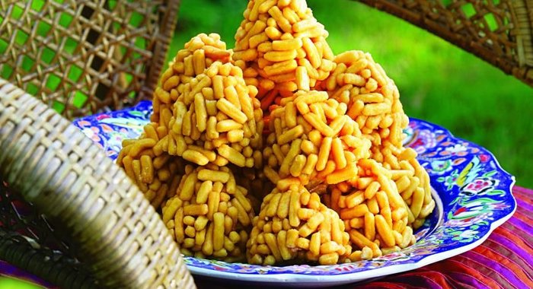
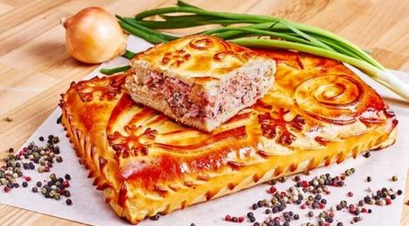
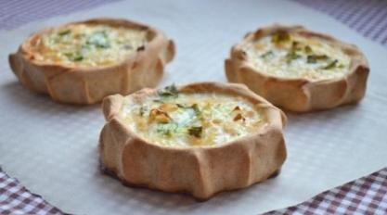
СПАССКИЕ ГУЛЯНИЯ В ЧАЙКОВСКОМ
Культурная программа во время проведения Чемпионата мира по летнему биатлону 2017 года
27
Аллея Славы
I Межрегиональный Фестиваль национальной кухни
августа
Notes:
Ярмарка национальной кухни
Аллея Славы
I Межрегиональный открытый фестиваль национальной кухни
1.Презентация блюд национальной кухни с дегустацией по следующим категориям:
«Палитра вкуса» - конкурс шоу-презентаций блюд
«Славно сделано» - конкурс в «Арт-классе», фантазийное домашнее задание
«Чайковское вкусное» - выставка-презентация продукции Чайковских производителей с дегустацией

Slide 21
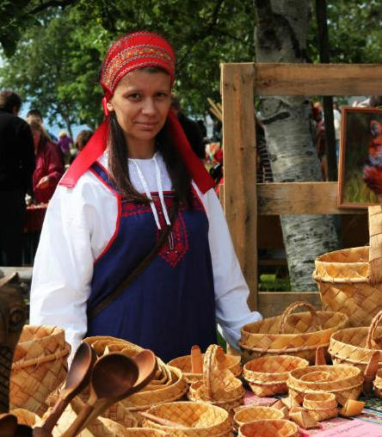
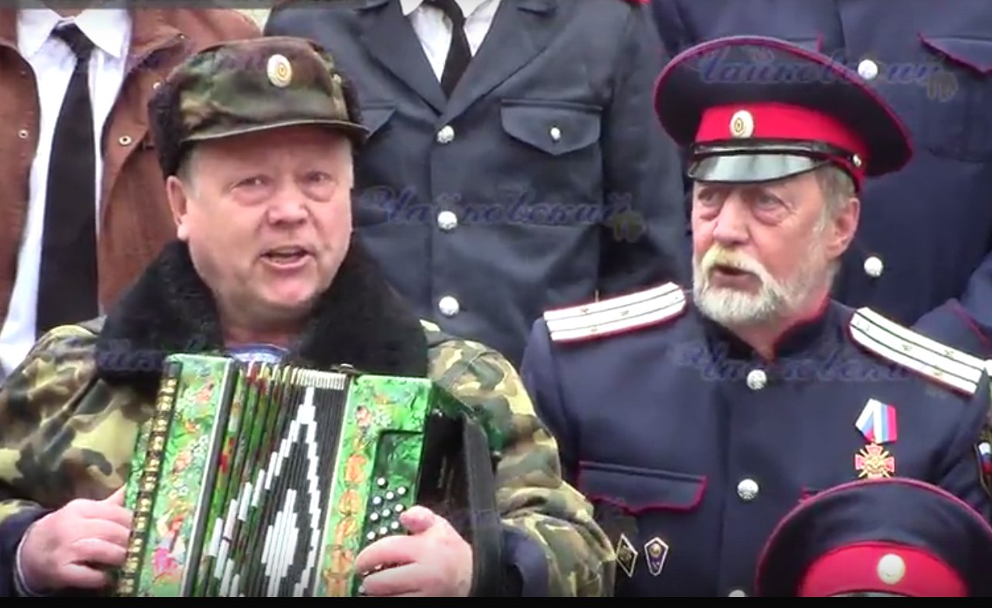
СПАССКИЕ ГУЛЯНИЯ В ЧАЙКОВСКОМ
Культурная программа во время проведения Чемпионата мира по летнему биатлону 2017 года
27
Аллея Славы
выставочные комплексы с экспонатами музеев Чайковского района
Книжная выставка «Этническая радуга»
Фото на память «Я в истории»
«Пой гармонь! Звени, частушка!» фестиваль частушек и задорных песен на национальную тематику
августа
Забавы, игры, развлечения народов Прикамья
Этно-кинотеатр
Библиобус
Мастер-классы прикладного творчества
Спектакль «Ожившие легенды Сайгатки»
«Казачья слобода»
Фестиваль творчества инвалидов «Вместе мы сила!»
Notes:
Площадка «Ярмарка народных умельцев»
I Межрегиональная открытая выставка – ярмарка декоративно-прикладного творчества
1.Презентационные мастер-классы
2.Выставка – ярмарка декоративно-прикладного творчества по направлениям:
-узорное ткачество и ковроделие
-гончарные изделия
-резьба по дереву и камню
-ювелирные изделия и украшения
-игрушки, сувениры
-детское творчество и другие
Площадка «Звени, частушка!» («Зеленая сцена»)
I Межрегиональный открытый фестиваль «Пой, гармонь! Звени, частушка!»
1.Выступления гармонистов и частушечников без возрастных ограничений
2.В программе: яркие песенно-танцевальные действия, фрагменты народных праздников и обрядов, вокально-хореографические композиции, плясовые, хороводные, игровые, шуточные, народные песни, оригинальные авторские сочинения, частушки.
Площадка «Чайковская слобода»
Выставочные комплексы с экспонатами музеев Чайковского района "Чайковское Прикамье многонациональное (русские, татары, удмурты, башкиры, чуваши, марийцы, белорусы)".
Национальные игры
Подвижные игры и забавы народов, проживающих в России
Фестиваль творчества инвалидов «Вместе мы сила!»

Slide 22
СПАССКИЕ ГУЛЯНИЯ В ЧАЙКОВСКОМ
Культурная программа во время проведения Чемпионата мира по летнему биатлону 2017 года
27
19.00-21.00 Пл. Карла Маркса - Большой оркестровый вечер для жителей и гостей г. Чайковский
- Симфонический оркестр Пермского академического театра оперы и балета, дирижер Валерий Платонов;
- Пермский губернский оркестр под упр. Евгения Тверетинова
21.00-22.00 Пл. Карла Маркса - «Музыкальная волна» Свето-музыкальное шоу танцующих фонтанов
августа
Notes:
19:00 – 21:00 Пл. Карла Маркса Большой оркестровый вечер для жителей и гостей г. Чайковский • Симфонический оркестр Пермского академического театра оперы и балета, дирижер Валерий Платонов; • Пермский губернский оркестр под упр. Евгения Тверетинова
21.00 – 22.00 Пл. Карла Маркса «Музыкальная волна» Свето-музыкальное шоу танцующих фонтанов

